Slide 1
Chào mừng các em đến với tiết Tiếng Việt

Slide 3
MÁI ẤM GIA ĐÌNH
Tuần 14
Bài
26
MẸ

Slide 4
Thứ hai ngày 12 tháng 12 năm 2022.
Tiếng Việt
Đọc: Mẹ
Trần Quốc Minh

Slide 5
Mục tiêu bài học
Đọc đúng, rõ ràng bài thơ Mẹ, biết ngắt đúng nhịp thơ, nhấn giọng phù hợp.
Sau bài học này các con sẽ:
Trả lời được các câu hỏi có liên quan đến bài đọc.
Biết chia sẻ những trải nghiệm, suy nghĩ, cảm xúc có liên quan đến bài đọc

Slide 6
ĐỌC
Hãy kể cho bạn nghe một việc mà mẹ và người thân đã làm để chăm sóc em.

Slide 7
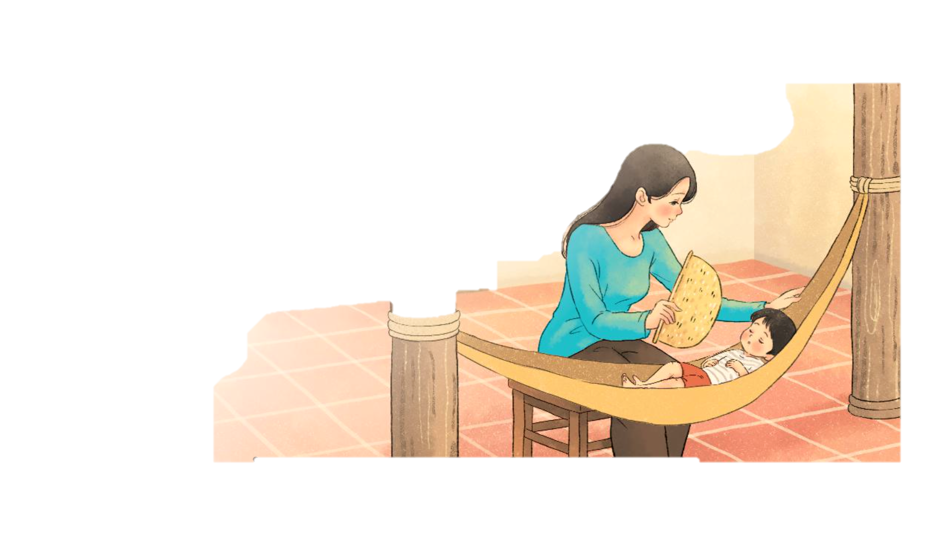
MẸ
Lặng rồi cả tiếng con ve
Con ve cũng mệt vì hè nắng oi.
Nhà em vẫn tiếng ạ ời
Kẽo cà tiếng võng mẹ ngồi mẹ ru.
Lời ru có gió mùa thu
Bàn tay mẹ quạt mẹ đưa gió về.
Những ngôi sao thức ngoài kia
Chẳng bằng mẹ đã thức vì chúng con.
Đêm nay con ngủ giấc tròn
Mẹ là ngọn gió của con suốt đời.
(Trần Quốc Minh)
Đọc mẫu

Slide 8
MẸ
Đọc nối tiếp
Lặng rồi cả tiếng con ve
Con ve cũng mệt vì hè nắng oi.
Nhà em vẫn tiếng ạ ời
Kẽo cà tiếng võng mẹ ngồi mẹ ru.
Lời ru có gió mùa thu
Bàn tay mẹ quạt mẹ đưa gió về.
Những ngôi sao thức ngoài kia
Chẳng bằng mẹ đã thức vì chúng con.
Đêm nay con ngủ giấc tròn
Mẹ là ngọn gió của con suốt đời.
(Trần Quốc Minh)
1
2

Slide 9
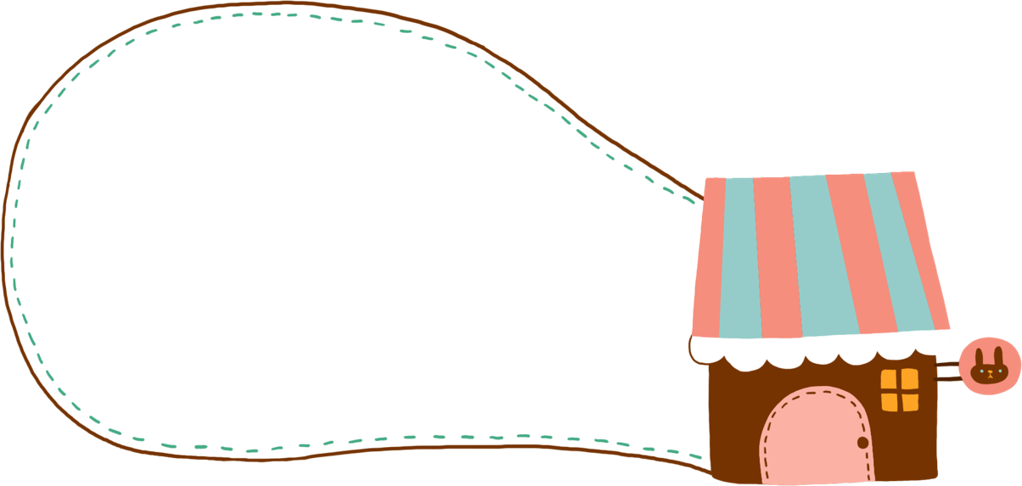
TỪ KHÓ ĐỌC
Lặng
Ạ ời
Nắng oi
Kẽo cà
Chẳng bằng
Giấc tròn

Slide 10
MẸ
Lặng rồi cả tiếng con ve
Con ve cũng mệt vì hè nắng oi.
Nhà em vẫn tiếng ạ ời
Kẽo cà tiếng võng mẹ ngồi mẹ ru.
Lời ru có gió mùa thu
Bàn tay mẹ quạt mẹ đưa gió về.

Slide 11
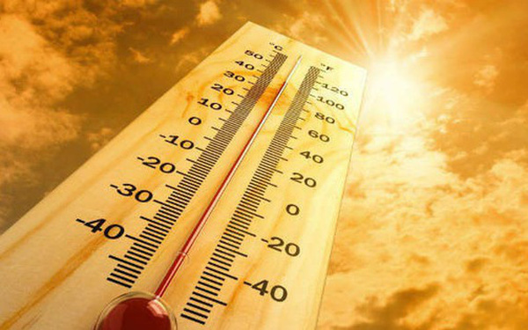
Giải nghĩa từ
Nắng oi
Nắng nóng và không có gió, gây khó chịu.

Slide 12
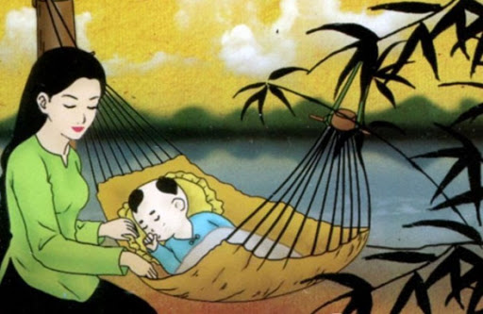
Giải nghĩa từ
Ạ ời: tiếng đệm trong lời ru.
Kẽo cà (kẽo cà kẽo kẹt): Âm thanh tiếng võng đưa.

Slide 13
Những ngôi sao thức ngoài kia
Chẳng bằng mẹ đã thức vì chúng con.
Đêm nay con ngủ giấc tròn
Mẹ là ngọn gió của con suốt đời.
Giấc tròn: giấc ngủ ngon ( ngủ say ) , không thức giấc

Slide 14
Luyện đọc nhóm

Slide 15
Yêu cầu
- Phân công đọc theo đoạn
- Tất cả thành viên đều đọc
- Sửa lỗi cho bạn nếu bạn đọc chưa đúng.
Luyện đọc nhóm
Tớ đọc khổ 2.
Chúng ta đọc nối tiếp đoạn. Tớ đọc khổ 1.

Slide 16
MẸ
Đọc toàn bài
Lặng rồi cả tiếng con ve
Con ve cũng mệt vì hè nắng oi.
Nhà em vẫn tiếng ạ ời
Kẽo cà tiếng võng mẹ ngồi mẹ ru.
Lời ru có gió mùa thu
Bàn tay mẹ quạt mẹ đưa gió về.
Những ngôi sao thức ngoài kia
Chẳng bằng mẹ đã thức vì chúng con.
Đêm nay con ngủ giấc tròn
Mẹ là ngọn gió của con suốt đời.

Slide 17
1. Trong đêm hè oi bức, mẹ đã làm gì để con ngủ ngon?
Nhà em vẫn tiếng ạ ời
Kẽo cà tiếng võng mẹ ngồi mẹ ru.
Lời ru có gió mùa thu
Bàn tay mẹ quạt mẹ đưa gió về.
Trong đêm hè oi bức, mẹ đã ngồi đưa võng, hát ru và quạt cho con.

Slide 18
2. Những dòng thơ nào cho thấy mẹ đã thức rất nhiều vì con?
Những ngôi sao thức ngoài kia
Chẳng bằng mẹ đã thức vì chúng con.
Đêm nay con ngủ giấc tròn
Mẹ là ngọn gió của con suốt đời.

Slide 19
3. Theo em, câu thơ cuối bài muốn nói điều gì ?
A. Có mẹ quạt mát, con ngủ ngon lành.
B. Tay mẹ quạt mát hơn cả gió trời.
C.Mẹ là niềm hạnh phúc của cuộc đời con.

Slide 20
4. Nói một câu thể hiện lòng biết ơn của em đối với cha mẹ.

Slide 21
Học thuộc lòng
Lời ru có gió mùa thu,
Bàn tay mẹ quạt mẹ đưa gió về.
Những ngôi sao thức ngoài kia,
Chẳng bằng mẹ đã thức vì chúng con.
Đêm nay con ngủ giấc tròn,
Mẹ là ngọn gió của con suốt đời.

Slide 22
Luyện đọc lại

Slide 23
Tiêu chí nhận xét : - Đọc đúng khổ thơ. - Đọc rõ ràng, lưu loát. - Thể hiện giọng đọc phù hợp.
MẸ
Lặng rồi cả tiếng con ve
Con ve cũng mệt vì hè nắng oi.
Nhà em vẫn tiếng ạ ời
Kẽo cà tiếng võng mẹ ngồi mẹ ru.
Lời ru có gió mùa thu
Bàn tay mẹ quạt mẹ đưa gió về.
Những ngôi sao thức ngoài kia
Chẳng bằng mẹ đã thức vì chúng con.
Đêm nay con ngủ giấc tròn
Mẹ là ngọn gió của con suốt đời.
(Trần Quốc Minh)

Slide 24
Luyện tập theo văn bản đọc

Slide 25
1. Tìm các từ ngữ chỉ hoạt động có trong bài thơ
ru
quạt
ngồi
thức
ngủ
2. Đặt câu với từ ngữ em tìm được ở bài tập 1
M: Mẹ ru bé ngủ say.

Slide 26
Tạm biệt và hẹn gặp lại
các con vào những tiết học sau!

